Slide 1
Ош
КЫРГЫЗ РЕСПУБЛИКАСЫНЫН БИЛИМ БЕРҮҮ ЖАНА ИЛИМ МИНИСТРЛИГИ
ОШ МАМЛЕКЕТТИК УНИВЕРСИТЕТИ ДУЙНОЛУК ТИЛДЕР МАДАНИЯТЫ ФАКУЛЬТЕТИ
КАРЬЕРА БОРБОРУ
Филологиялык билим берүү программасында “ОшМУ бүтүрүүчүлөрдүн көзү менен” ДТМФнын
сурамжылоосунун жыйынтыктарына анализ,
көйгөйлөр жана милдеттер
Беккулова Дарика Курсанбековна – ДТМФнын Карьера борборунун жетекчиси

Slide 2
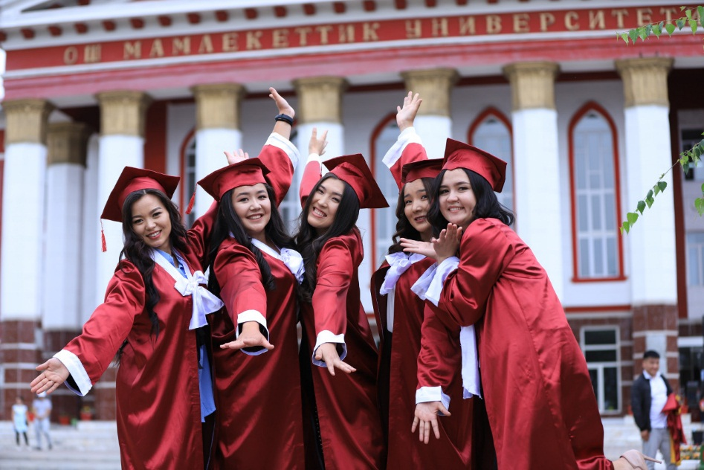
Ош
КЫРГЫЗ РЕСПУБЛИКАСЫНЫН БИЛИМ БЕРҮҮ ЖАНА ИЛИМ МИНИСТРЛИГИ
ОШ МАМЛЕКЕТТИК УНИВЕРСИТЕТИ
КАРЬЕРА БОРБОРУ
ОшМУнун Карьера борбору тарабынан “ОшМУ бүтүрүүчүлөрдүн көзү менен” сурамжылоосу Google форманын жардамында онлайн электрондук форматта түзүлүп, 2019-2023-жылдын бүтүрүүчүлөрү (5 жыл) катышып жатышат. Сурамжылоо кыргыз, орус жана англис тилдеринде түзүлүп, төмөнкү суроолор камтылган.

Slide 3
Ош
КЫРГЫЗ РЕСПУБЛИКАСЫНЫН БИЛИМ БЕРҮҮ ЖАНА ИЛИМ МИНИСТРЛИГИ
ОШ МАМЛЕКЕТТИК УНИВЕРСИТЕТИ
КАРЬЕРА БОРБОРУ
Толук аты-жөнүңүз / ФИО/ Full Name
Туулган күнүңүз/Дата рождения/ Date of birth
Телефон номериңиз/Номер Вашего телефона/Phone number
Жынысыңыз/Ваш пол/Sex
Окуу жайды аяктаган жылыңыз/Дата окончания учебы/ The year of Graduation
2023
2022
2021
2020
2019

Slide 4
Ош
КЫРГЫЗ РЕСПУБЛИКАСЫНЫН БИЛИМ БЕРҮҮ ЖАНА ИЛИМ МИНИСТРЛИГИ ОШ МАМЛЕКЕТТИК УНИВЕРСИТЕТИ ДУЙНОЛУК ТИЛДЕР МАДАНИЯТЫ ФАКУЛЬТЕТИ
КАРЬЕРА БОРБОРУ
6. Окуунун формасы / Форма обучения/Form of education
күндүзгү / очная/ full time
сырттан / заочная/ part time
кечки / вечерняя/ evening class
7. Окуунун негизи / Основа обучения/ Tuition Fees
Контракт/ Contracted
Бюджет/Schloarship
8. Билим деңгээли / Уровень образования/ Education level
Колледж/College
Бакалавриат/Undergraduate
Специалитет/ Specialty
Магистратура/Graduate
Аспирантура/ Postgraduate
Ординатура/Internship (medical schools)
Докторантура/ PhD

Slide 5
Ош
КЫРГЫЗ РЕСПУБЛИКАСЫНЫН БИЛИМ БЕРҮҮ ЖАНА ИЛИМ МИНИСТРЛИГИ
ОШ МАМЛЕКЕТТИК УНИВЕРСИТЕТИ
КАРЬЕРА БОРБОРУ
9. Факультетиңиз / факультет / department
10. Адистигиңиз / Специальность / Specialty
11. Азыркы учурда иштеп жатасызбы? / Трудоустроены ли вы в настоящее время?/ Are you employed now?
ооба / да / yes
жок / нет / no
12. Иштеп жаткан жериңиздин аталышы жана кызматыңыз / Место работы (название организации), должность / Occupation and position

Slide 6
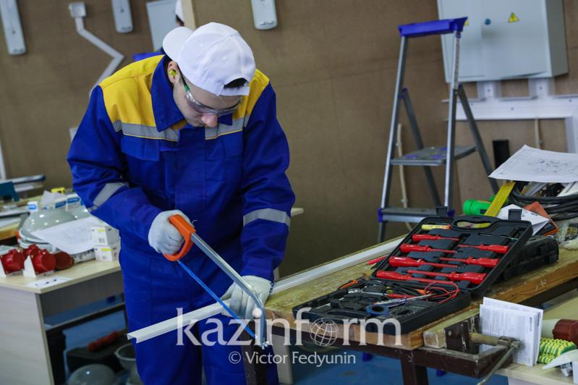
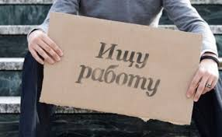
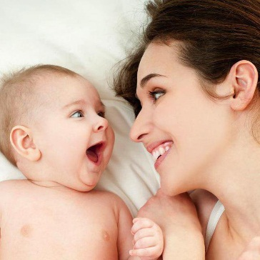
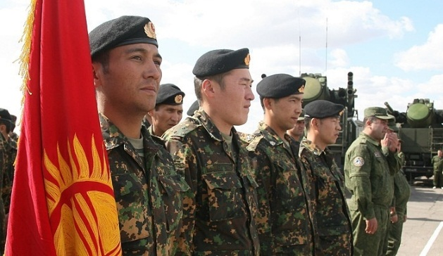
Ош
КЫРГЫЗ РЕСПУБЛИКАСЫНЫН БИЛИМ БЕРҮҮ ЖАНА ИЛИМ МИНИСТРЛИГИ
ОШ МАМЛЕКЕТТИК УНИВЕРСИТЕТИ
КАРЬЕРА БОРБОРУ
13. Төмөнкү варианттардан бирөөнү тандаңыз / Выберите один из следующих вариантов/ Please choose one of the followings
Кесибим боюнча иштеп жатам / работаю по своей специальности/ Occupied in relevant field
Башка кесипте иштеп жатам / работаю не по своей специальности/ Occupied in other field
Жумуш издеп жатам / в поисках работы/ Unemployed
Декреттик өргүүдөмүн / нахожусь в декретном отпуске/ on a maternity leave
Аскер кызматындамын / прохожу службу в армии/ in active military service

Slide 7
Ош
КЫРГЫЗ РЕСПУБЛИКАСЫНЫН БИЛИМ БЕРҮҮ ЖАНА ИЛИМ МИНИСТРЛИГИ
ОШ МАМЛЕКЕТТИК УНИВЕРСИТЕТИДУЙНОЛУК ТИЛДЕР МАДАНИЯТЫ ФАКУЛЬТЕТИ
КАРЬЕРА БОРБОРУ
14. ОшМУну аяктагандан кийин окууну уланттыңызбы? / Продолжили ли Вы обучения после окончания ОшГУ?/Are you following postgraduate education?
магистратурада окуп жатам / продолжаю обучение в магистратуре/Following graduate education
магистратурада окуп жатам / продолжаю обучение в магистратуре/Following graduate education
ординатурада окуп жатам / продолжаю обучение в ординатуре/Following internship
аспирантурада окуп жатам / продолжаю обучение в аспирантуре/Following postgraduate education
докторантурада окуп жатам / продолжаю обучение в докторантуре/Following PhD
башка кесипке бакалавр багытында окуп жатам / продолжаю обучение в бакалавриате по другой специальности/undergraduate student in other field
колледжден кийин бакалавриатта окуп жатам / продолжаю обучение в бакалавриате после колледжа/Following Bachelor's degree after college (high school)
иштеп жаткандыгыма байланыштуу окуумду уланткан жокмун / в связи с трудоустройством не продолжил(а) обучение/Not followed any due to employment
окуумду уланткан жокмун / не планирую продолжать обучение/Not planning further education

Slide 8
Ош
КЫРГЫЗ РЕСПУБЛИКАСЫНЫН БИЛИМ БЕРҮҮ ЖАНА ИЛИМ МИНИСТРЛИГИ
ОШ МАМЛЕКЕТТИК УНИВЕРСИТЕТИДУЙНОЛУК ТИЛДЕР МАДАНИЯТЫ ФАКУЛЬТЕТИ
КАРЬЕРА БОРБОРУ
15. ОшМУдагы билим сапатын көтөрүү боюнча «Сиздин сунуштарыңыз» университеттин өнүгүүсү үчүн абдан пайдалуу жана маанилүү. Кызматташууңуз үчүн Сизге ыраазычылык билдиребиз!
Ваши предложения по улучшению качества образования в ОшГУ очень полезны и важны для дальнейшего развития университета. Благодарим Вас за сотрудничество!
Your suggestions are of vital importance to improve the education quality at Osh State University. Thank you for your time and cooperation!
16. Сиз окуган адистикте кесиптик калыптанууңузга кереги тийбеген зарыл эмес кайсы предметтерди окуу планынан алып таштаса болот деп эсептейсиз?
17. Сиз билим алган адистикке кайсы жаңы предметтерди киргизсе болот деп ойлойсуз?

Slide 9
КЫРГЫЗ РЕСПУБЛИКАСЫНЫН БИЛИМ БЕРҮҮ ЖАНА ИЛИМ МИНИСТРЛИГИ
ОШ МАМЛЕКЕТТИК УНИВЕРСИТЕТИ ДУЙНОЛУК ТИЛДЕР МАДАНИЯТЫ ФАКУЛЬТЕТИ
КАРЬЕРА БОРБОРУ
Ош
Бүгүнкү күндө сурамжылоого жалпысынан ДТМФнын 126 бүтүрүүчү катышты.
 | 2019 | 14
 | 2020 | 4
 | 2021 | 8
 | 2022 | 25
 | 2023 | 75
 |  | 126

Slide 10
Ош
КЫРГЫЗ РЕСПУБЛИКАСЫНЫН БИЛИМ БЕРҮҮ ЖАНА ИЛИМ МИНИСТРЛИГИ
ОШ МАМЛЕКЕТТИК УНИВЕРСИТЕТИДУЙНОЛУК ТИЛДЕР МАДАНИЯТЫ ФАКУЛЬТЕТИ
КАРЬЕРА БОРБОРУ
Кесибим боюнча иштеп жатам | 42 | 33.3%
Башка кесипте иштеп жатам | 22 | 17.46 %
Жумуш издеп жатам | 47 | 37.30 %
Декреттик өргүүдөмүн | 15 | 11,9 %
Аскер кызматындамын | 0 | 0
 | 126 | 100 %

Slide 11
Ош
КЫРГЫЗ РЕСПУБЛИКАСЫНЫН БИЛИМ БЕРҮҮ ЖАНА ИЛИМ МИНИСТРЛИГИ
ОШ МАМЛЕКЕТТИК УНИВЕРСИТЕТИДУЙНОЛУК ТИЛДЕР МАДАНИЯТЫ ФАКУЛЬТЕТИ
КАРЬЕРА БОРБОРУ
ОшМУну аяктагандан кийин окууну уланттыңызбы?
Магистратурада окуп жатам | 89 | 70.64%
Аспирантурада окуп жатам | 0 | 0 %
Иштеп жаткандыгыма байланыштуу окуумду уланткан жокмун | 22 | 17.46 %
Окуумду уланткан жокмун | 15 | 11.90 %
Жалпы | 126 | 100 %

Slide 12
Ош
КЫРГЫЗ РЕСПУБЛИКАСЫНЫН БИЛИМ БЕРҮҮ ЖАНА ИЛИМ МИНИСТРЛИГИ
ОШ МАМЛЕКЕТТИК УНИВЕРСИТЕТИ ДУЙНОЛУК ТИЛДЕР МАДАНИЯТЫ ФАКУЛЬТЕТИ
КАРЬЕРА БОРБОРУ
Ар бир структуралар боюнча алып карай турган болсок.
№ | Факультет | Сурамжылоого катышкан жалпы студенттердин саны |  | 2023 | 2022 | 2021 | 2020 | 2019
1 | Дүйнөлүк тилдер жана маданият | 126 | 100% | 79 | 21 | 8 | 4 | 14 | 126

Slide 13
КЫРГЫЗ РЕСПУБЛИКАСЫНЫН БИЛИМ БЕРҮҮ ЖАНА ИЛИМ МИНИСТРЛИГИ
ОШ МАМЛЕКЕТТИК УНИВЕРСИТЕТИ ДУЙНОЛУК ТИЛДЕР МАДАНИЯТЫ ФАКУЛЬТЕТИКАРЬЕРА БОРБОРУ
Ош
Филолоигиялык билим беруу Бакалавр:
2023-жылы – 1987 студент
2022-жылы --1449 студент
2021-жылы – 1464 студент
2020-жылы –1188 студент
2019-жылы – 1023студент
Жалпы 7227 студент окуду
Жалпысынан ОшМУ ДТМФ боюнча акыркы
5 жылда 1454 студент окуусун аяктаган.
Ал эми сурамжылоого
126 (8,66 %) бүтүрүүчү катышкан.

Slide 14
Ош
КЫРГЫЗ РЕСПУБЛИКАСЫНЫН БИЛИМ БЕРҮҮ ЖАНА ИЛИМ МИНИСТРЛИГИ
ОШ МАМЛЕКЕТТИК УНИВЕРСИТЕТИ ДУЙНОЛУК ТИЛДЕР МАДАНИЯТЫ ФАКУЛЬТЕТИ
КАРЬЕРА БОРБОРУ
ОшМУдагы билим сапатын көтөрүү боюнча «Сиздин сунуштарыңыз»
деген сурообузга төмөндөгүдөй ой-пикирлер жазылган.
Жакшы ой-пикирлер.
Урматтуу ОшМУнун жалпы мугалимдер жааматы сиздерге терен ыраазычылык билдирем. Сиздердин эмгегиңердин жемишин көрүп үзүрүн тартып иштеп жатабыз.
Университет студенттер үчүн дагы да болсо эң мыкты шарттарды түзөт жана эң мыкты кесипкөй адистерди тарбиялайт деген ишеничтемин. Замандын талабына шайкеш келген багыттагы чечимдердин дагы да жанданышына тилектешмин.

Slide 15
Ош
КЫРГЫЗ РЕСПУБЛИКАСЫНЫН БИЛИМ БЕРҮҮ ЖАНА ИЛИМ МИНИСТРЛИГИ
ОШ МАМЛЕКЕТТИК УНИВЕРСИТЕТИ
КАРЬЕРА БОРБОРУ
ОшМУдагы билим сапатын көтөрүү боюнча Сиздин сунуштарыңыз
деген сурообузга төмөндөгүдөй ой-пикирлер жазылган.
Жакшы ой-пикирлер.
ОшМУда окуганыма сыймыктанам. Дагы да эң мыкты адистер чыгышына тилектешмин. ОшМУ алга!!!
Абдан жакшы. ОшМУнун бардык эмгек кызматкерленине терең ыраазычылык билдирем, иштериңиздерге ийгилик. Терең билим, татыктуу жашоо.Мыкты кесиптик ээлерин чыгара бериңиздер биз сиздер менен.
.

Slide 16
Ош
КЫРГЫЗ РЕСПУБЛИКАСЫНЫН БИЛИМ БЕРҮҮ ЖАНА ИЛИМ МИНИСТРЛИГИ
ОШ МАМЛЕКЕТТИК УНИВЕРСИТЕТИ ДУЙНОЛУК ТИЛДЕР МАДАНИЯТЫ ФАКУЛЬТЕТИ
КАРЬЕРА БОРБОРУ
ОшМУдагы билим сапатын көтөрүү боюнча Сиздин сунуштарыңыз
деген сурообузга төмөндөгүдөй ой-пикирлер жазылган.
Жалпы ой-пикирлер.
Ош мамлекеттик университетинин билим денгээли, кадыр баркы, улук окутуучулары тууралуу биздин бүтүп кеткен студенттерибиз даназалуу факультетибиз алар үчүн көп ийгиликтерге жетүүсүнө шарт түзүп, келечектеринин кең болушуна чоң өбөлгө түзүп, жол ачып бергендиги, аталган окуу жай аркылуу нан таап, үй-бүлөлөрүн багып келе жаткандыгы тууралуу, окуу жайыбыз эң мыкты окуу жай экенин баса белгилешип, жалпы билим берүү жамаатына терең ишеним билдирип, иштерине ийгилик каалашып, окуу жайыбыз кесипке гана багыттабастан, адамдык сапаттарга да тарбиялап, мыкты адистердин топтомун чыгаргандыгы үчүн сыймыктанышып, ОшМУнун алдыга койгон миссиясы аткарылат деп жеке ой-пикирлери менен бөлүшүшкөн.

Slide 17
Ош
КЫРГЫЗ РЕСПУБЛИКАСЫНЫН БИЛИМ БЕРҮҮ ЖАНА ИЛИМ МИНИСТРЛИГИ
ОШ МАМЛЕКЕТТИК УНИВЕРСИТЕТИ ДУЙНОЛУК ТИЛДЕР МАДАНИЯТЫ ФАКУЛЬТЕТИ
КАРЬЕРА БОРБОРУ
ОшМУдагы билим сапатын көтөрүү боюнча Сиздин сунуштарыңыз
деген сурообузга төмөндөгүдөй ой-пикирлер жазылган.
Сунуш ой-пикирлер
- ДТМФда билим сапаты жакшы, жакшы окутушат.ОшМУнун негизги корпусунда иштеген кызматкерлер студенттерге жакшы мамиле кылышпайт. Биз контрак төлөйбүз, эмне үчүн адам катарында мамиле кылышпайт. Мага бул нерсе аябай өкүнүчтүү!!!
- Факультетте лингафондук лабораториясын күчтөндүрүү, педагогикалык кесиптерде методиканы үйрөтүүнү күчтөндүрүү.

Slide 18
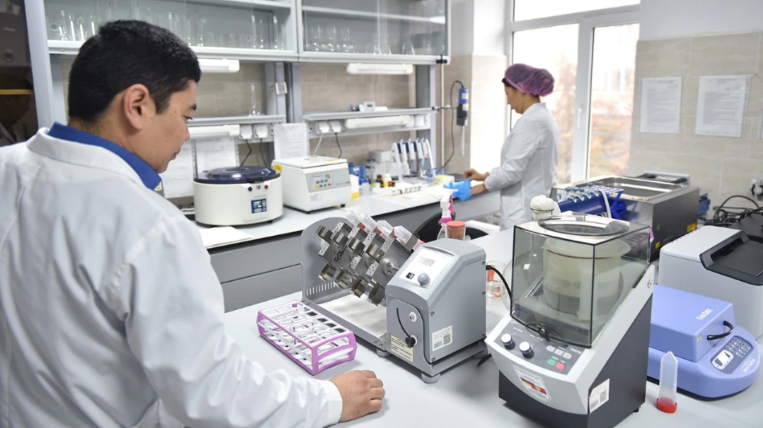
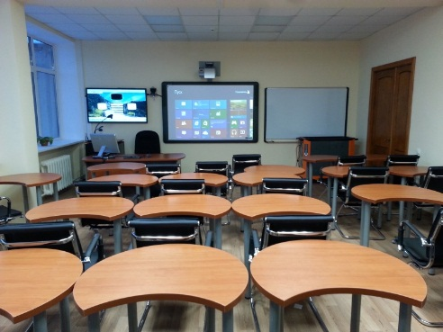
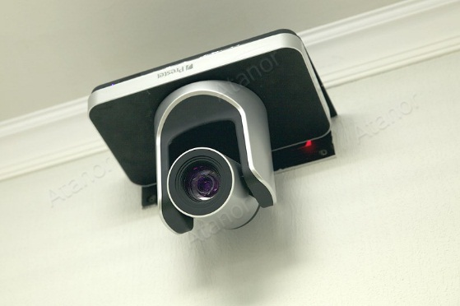
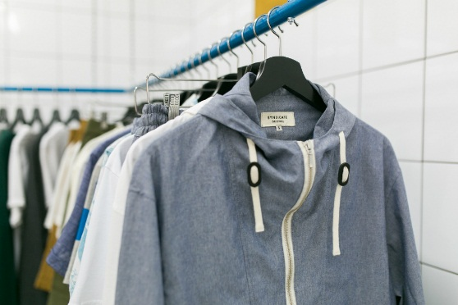
Ош
КЫРГЫЗ РЕСПУБЛИКАСЫНЫН БИЛИМ БЕРҮҮ ЖАНА ИЛИМ МИНИСТРЛИГИ
ОШ МАМЛЕКЕТТИК УНИВЕРСИТЕТИ ДУЙНОЛУК ТИЛДЕР МАДАНИЯТЫ ФАКУЛЬТЕТИ
КАРЬЕРА БОРБОРУ
ОшМУнун ДТМФдагы билим сапатын көтөрүү боюнча Сиздин сунуштарыңыз
деген сурообузга төмөндөгүдөй ой-пикирлер жазылган.
Жалпы сунуш ой-пикирлер
Ош мамлекеттик университетинин студенттеринен сурамжылоо жүргүзүлгөндө, алар окууда эң алгач жакшы шарт керектелишин айтып өтүшкөн. Маселен:
- лаборатория кааналарды көбөйтүү жана заманбап приборлор менен камсыз кылуу;
- заманбап аудиториялар жана аларда орноштурулган камераларды көбөйтүү;
- ар бир аудиторияларда студенттер үчүн шкаф-вешелкалардын зарылчылыгы бар экендигин белгилешкен.

Slide 19
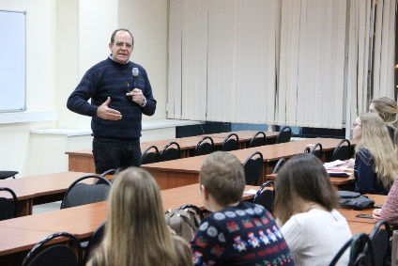
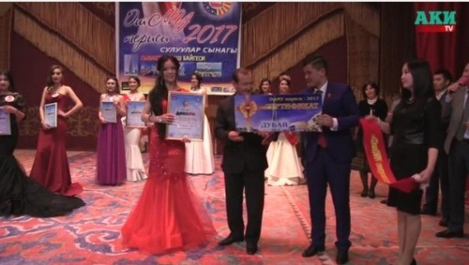
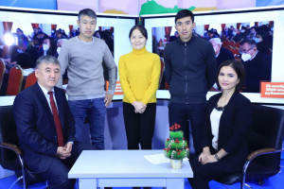
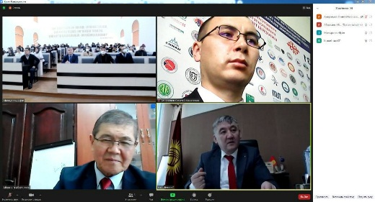
Ош
КЫРГЫЗ РЕСПУБЛИКАСЫНЫН БИЛИМ БЕРҮҮ ЖАНА ИЛИМ МИНИСТРЛИГИ
ОШ МАМЛЕКЕТТИК УНИВЕРСИТЕТИ ДУЙНОЛУК ТИЛДЕР МАДАНИЯТЫ ФАКУЛЬТЕТИ КАРЬЕРА БОРБОРУ
ОшМУдагы билим сапатын көтөрүү боюнча Сиздин сунуштарыңыз
деген сурообузга төмөндөгүдөй ой-пикирлер жазылган.
Жалпы сунуш ой-пикирлер
Студенттер жалаң гана окуу менен чектелбестен, өздөрүн ар кайсы тараптан өнүктүрүү үчүн профессор илим жетекчилер менен жолугушуу иш-чараларын өткөрүлүп туруусу керек экендигин жана маданий-интелектуалдык конкурстардын уюштурулуп туруусу абзел экенин айтышкан.
Студенттерди окуу жайда болуп жаткан маалыматтар менен жакындан тааныштырууну мындан ары да күчөтүү керек. Буга себеп - студент төрт жылдык окуу убагында чет өлкөлөргө чыгып, билимин өркүндөтүп, тажрыйба алмашып, окуп келүү мүмкүнчүлүктөрү бар экендигинен кабардар болуп туруусу. Ал үчүн академиялык мобилдүүлүк программасы боюнча кээ бир студенттерге маалымат жеткирүү керек.Кээ бир студенттер мындай программалар болсо деп айтышкан.

Slide 20
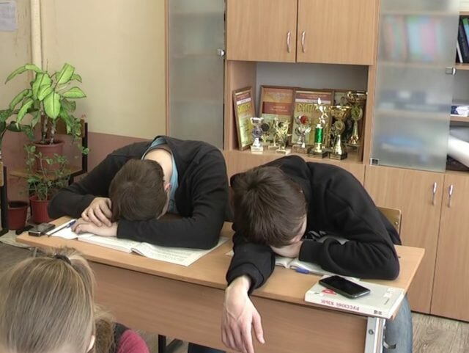
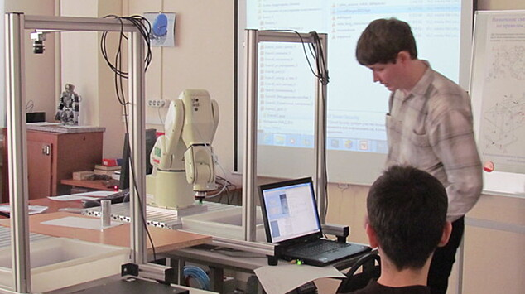
Ош
КЫРГЫЗ РЕСПУБЛИКАСЫНЫН БИЛИМ БЕРҮҮ ЖАНА ИЛИМ МИНИСТРЛИГИ
ОШ МАМЛЕКЕТТИК УНИВЕРСИТЕТИ ДУЙНОЛУК ТИЛДЕР МАДАНИЯТЫ ФАКУЛЬТЕТИ
КАРЬЕРА БОРБОРУ
ОшМУдагы билим сапатын көтөрүү боюнча Сиздин сунуштарыңыз
деген сурообузга төмөндөгүдөй ой-пикирлер жазылган.
Жалпы сунуш ой-пикирлер
Коррупцияны жок кылуу боюнча студенттердин талаптары күчтүү. Алар экзаменден өткөндөрдү гана окууга кирүүсү, же курстан курсак өтүүсү керек экенин суранышат. Ошондо гана чыныгы билимдүү, тажрыйбалуу адистер келип чыгат. Ошондо гана ОшМУнун билим деңгээли өсөт деген ой-пикирлерин жазышкан.
Кесипке тиешеси такыр жок болгон сабактар бар. Ошол сабактарды кыскартуу керек экендиги, себеби, студент ошол сабакка кетирген убактысын үнөмдөө менен өз кесибине тиешелүү предметти окуп, өз кесибинин тасыккан адиси боло алат деп эсептеп, өзүлөрүнүн пикирлерин билдиришти.

Slide 21
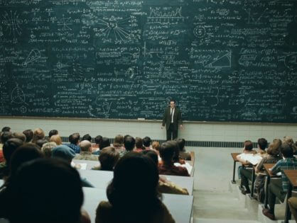
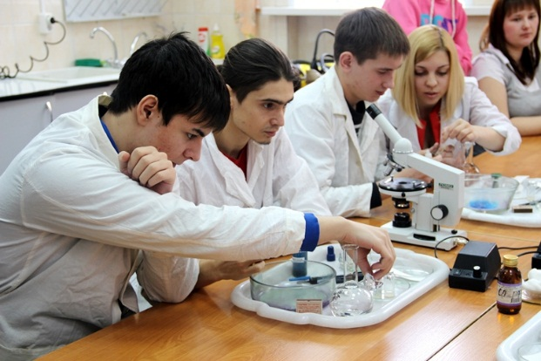
Ош
КЫРГЫЗ РЕСПУБЛИКАСЫНЫН БИЛИМ БЕРҮҮ ЖАНА ИЛИМ МИНИСТРЛИГИ
ОШ МАМЛЕКЕТТИК УНИВЕРСИТЕТИ
КАРЬЕРА БОРБОРУ
ОшМУдагы билим сапатын көтөрүү боюнча Сиздин сунуштарыңыз
деген сурообузга төмөндөгүдөй ой-пикирлер жазылган.
Жалпы сунуш ой-пикирлер
Жадатма лекциялардын саатын кыскартуу менен ордун практикалык сааттар менен толукталса, студенттердин өз алдынча иштеринин негизинде өз кесибине болгон сүйүүсү артат деп жазышкан.
Экзамен учурунда студенттер окутуучуларга ооз эки түрдө тапшыруусу керек. Анткени студенттин ою кенен айтылып, окутуучуга жеткиликтүү өз оюн айта алат деп, жогоруда берилген суроо-талаптарына жооп табылуусун, көйгөйлөрдөн арылууну, маселелердин чечилишин суранып сунуштарын айтышкан.

